Slide 1
DNS
教育部
新型態資安實務課程計畫
模組三_網路安全
Domain Name (System)Server
網域名稱服務(伺服器)
授課教師:
資訊安全基礎實務課程 A practical introduction to security

Slide 2
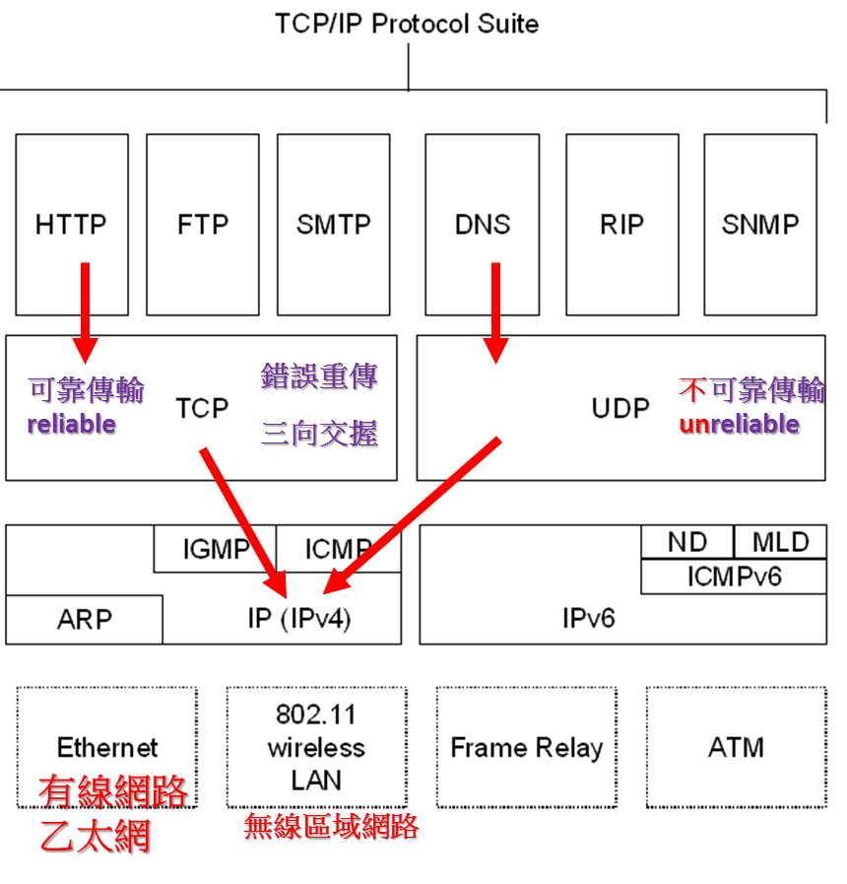
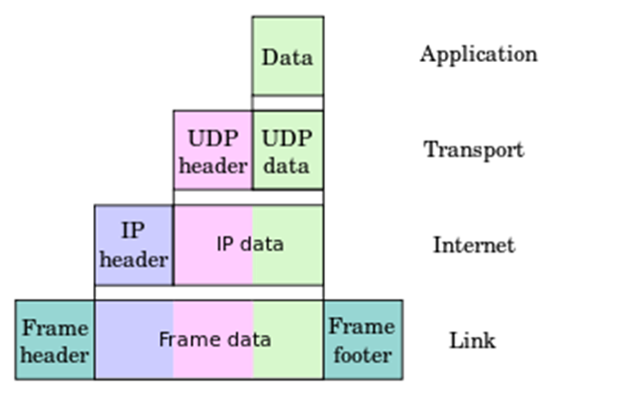
DNS
dns.hinet.net 168.95.1.1
Domain Name System

Slide 3
完整網域名稱 (FQDN, Fully Qualified Domain Name)
dns.hinet.net 168.95.1.1
完整網域名稱 (FQDN, Fully Qualified Domain Name) ==『主機名稱』 + 『網域名稱』 + 『.』
www.pchome.com.tw.
www：Web 伺服器的主機名稱。
pchome.com.tw.：Web 伺服器所在的網域名稱。
Q::平常我們在輸入網址時, 大多數都沒加上結尾的『.』, 為何還是可以正常作業呢？
A::大部份網路應用程式在解讀名稱時, 會自動補上『.』, 以方便我們使用

Slide 4
名稱解析[早期作法]::使用Host file (主機檔案)
Host file 格式：
IP 位址和 FQDN 的對照
168.95.1.1 dns.hinet.net
Host file➔ 單機使用, 無法分享給其他電腦,
所以若要讓每台電腦都能利用相同的 FQDN連結到相同的主機, 就必需為每一台電腦建立一份 Host file。
若是某一台主機的 FQDN 變更, 就得到每一台電腦去更新。

Slide 5
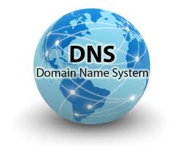

DNS 名稱解析
168.95.1.1
DNS 用戶端 (DNS Client)
DNS 伺服器
(DNS Server)
DNS 系統是由 DNS 伺服器 (DNS Server) 和 DNS 用戶端 (DNS Client) 所組成。
當使用者在瀏覽器等應用程式中輸入一個 FQDN 後, DNS 用戶端會向 DNS伺服器要求查詢此 FQDN 的 IP 位址, 而伺服器則會去對照其資料庫內的資料, 並將 IP 位址回覆給用戶端。

Slide 6
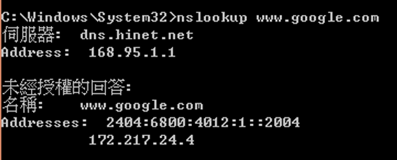
DNS 名稱解析::nslookup

Slide 7
DNS 名稱解析
FQDN
用戶端要求伺服器由 FQDN 查出 IP 位址的動作稱之為正向名稱查詢 (Forward Name Query), 一般直接說名稱查詢,
而伺服器查出 IP 位址並回傳給用戶端的動作就叫做正向名稱解析 (Forward Name Resolution), 一般又簡稱為名稱解析。
若要求由 IP 位址查詢 FQDN 則稱為反向名稱查詢 (Reverse Name Query), 簡稱反向查詢。
而伺服器所對應的動作自然也就稱為反向解析。
正向名稱查詢
Forward Name Query
反向名稱查詢
Reverse Name Query
反向查詢
名稱查詢
IP 位址

Slide 8
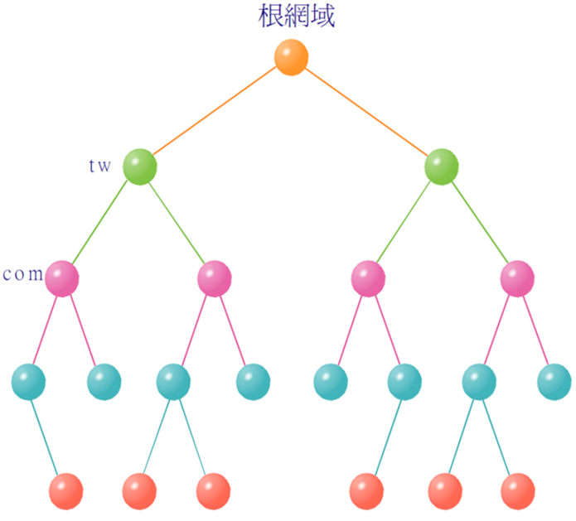
DNS 名稱解析
DNS 系統採用樹狀階層式 (Hierarchy) 架構
網路主機多不勝數,無法全交由一台 DNS 伺服器來做服務
雖然網路是無國界、無地域性的, 但連結到國外的速度總是比在國內慢, 若是所有 DNS 伺服器都集中在某一地點, 那每次我們需要解析 FQDN 時, 都要連線到國外, 實在很沒效率！
每個網域最少都由一台 DNS 伺服器管轄, 該伺服器就只需儲存其管轄網域內的資料, 同時向上層網域的 DNS 伺服器註冊
管轄 『.pchome.com.tw.』 的 DNS 伺服器就要向管轄 『.com.tw.』 的伺服器註冊, 層層向上註冊, 直到位於樹狀階層最高點的 DNS伺服器為止。

Slide 9
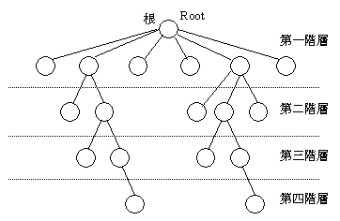
網域名稱的結構

Slide 10
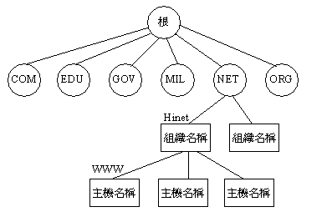
網域名稱系統階層的規格

Slide 11
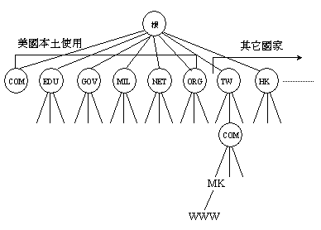
(3) 目前網域名稱系統階層的規格

Slide 12
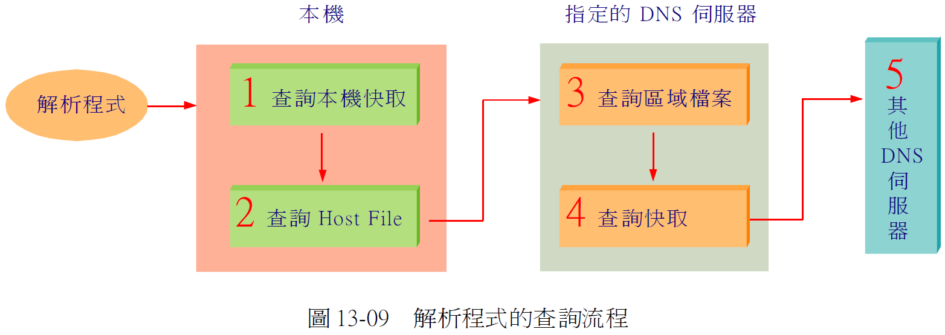
DNS 名稱查詢流程
當使用瀏覽器閱讀網頁時, 在網址列輸入網站的 FQDN 後, 作業系統會呼叫解析程式 (Resolver, 亦即用戶端負責 DNS 查詢的 TCP/IP 軟體), 開始解析此 FQDN 所對應的 IP 位址
運作過程：

Slide 13
完整的DNS查詢流程
反覆查詢
Iterative Query

Slide 14
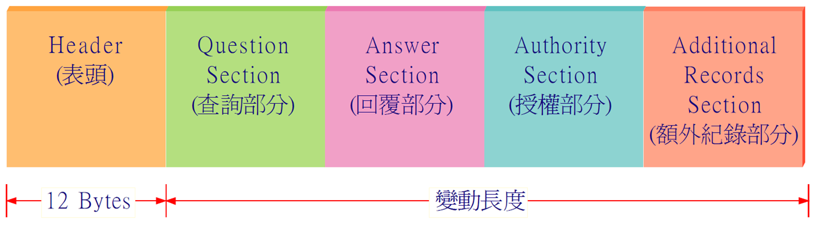
DNS 封包格式
表頭 (Header) 的長度固定為 12 Bytes, 但其它部分的長度則不固定
除了 Question Section, 其它 3 個 Section 未必在每個 DNS 封包中都出現, 而是視需要使用
例如：用戶端要求查詢 FQDN 時, 就不需要其它 3 個 Section, 但是 DNS伺服器回覆時, 就會使用到 Answer Section

Slide 15
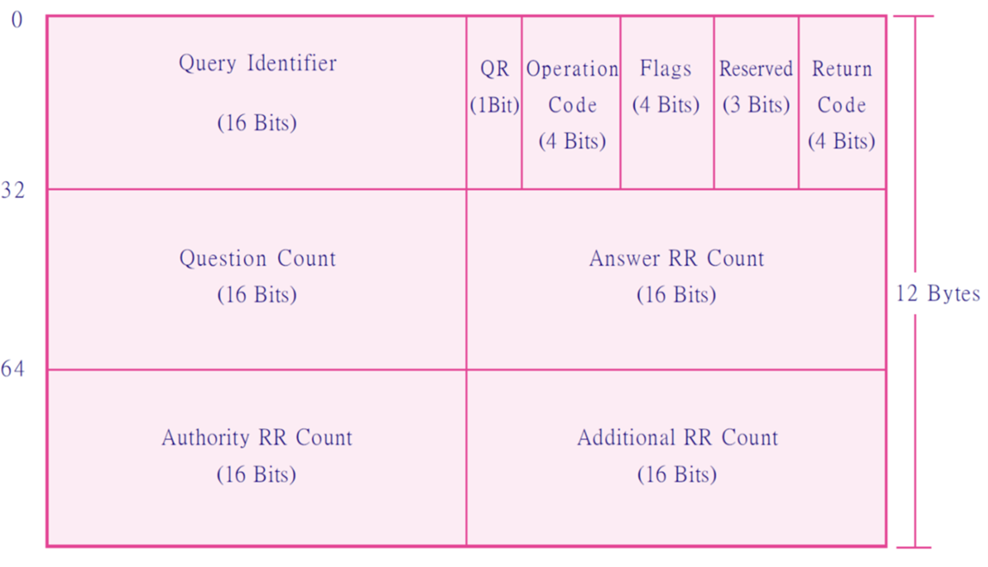
DNS 封包表頭
查詢部分
回應部分
授權部分
額外紀錄部分

Slide 16
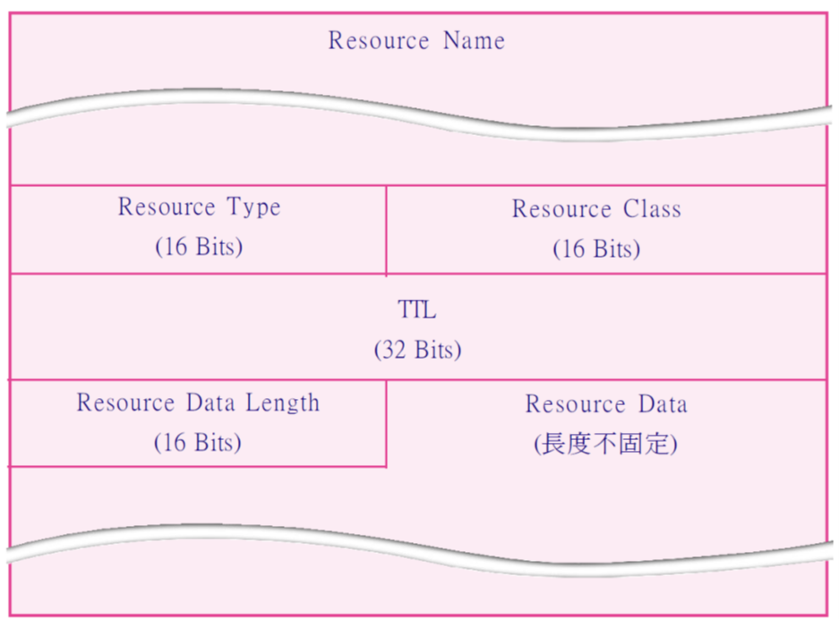
Answer Section (回應部分)
Answer Section 存放了要回應給用戶端的資料
包括 6 個欄位：
DNS 資源紀錄
(Resource Record)
資源名稱
存放查詢的 FQDN
欄位長度視 FQDN 長度而定
SOA | Start of Authority, 起始授權 記錄此區域的授權資訊, 包含主要名稱伺服器與管理此區域的負責人之電子郵件帳號、修改的版次、每筆紀錄在快取中存放的時間等等。
NS | Name Server, 名稱伺服器 記錄管轄此區域的名稱伺服器, 它包含了主要名稱伺服器和次要名稱伺服器。
A | Address, 位址 FQDN 所對應的 IP 位址
CNAME | Canonical Name, 別名 記錄某台主機的別名。
MX | Mail Exchanger, 郵件交換器
PTR | (Pointer, 反向查詢指標)
資源紀錄類型
資源類型
FQDN 所屬的網路類型
➔Internet 網路
➔欄位值固定為 1
存活時間
Time To Live
資料保留在 DNS 伺服器快取中的時間, 以秒為計量單位, 若為 0, 表示不存放在快取

Slide 17
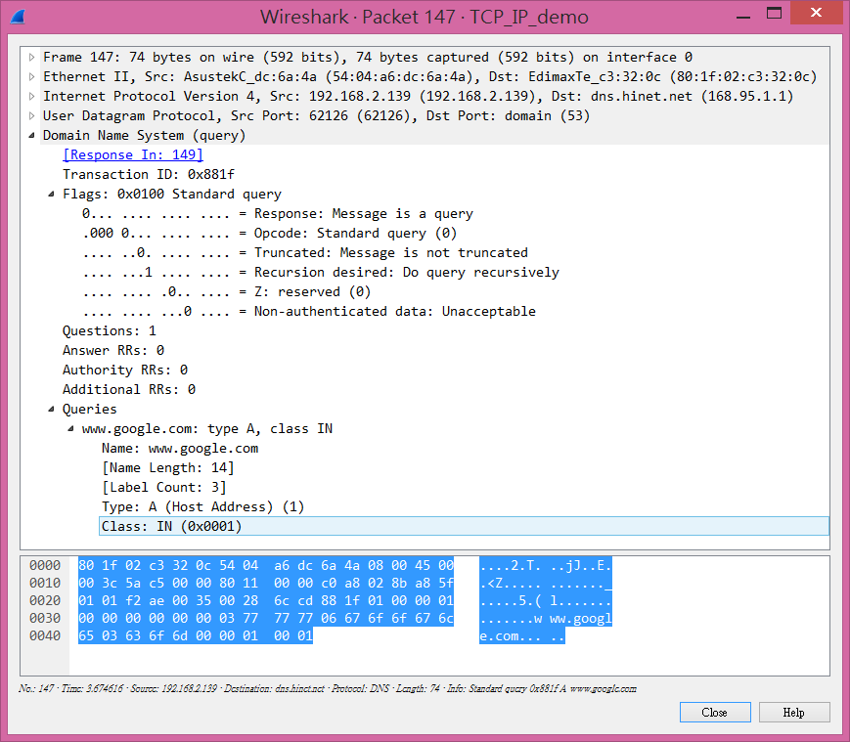
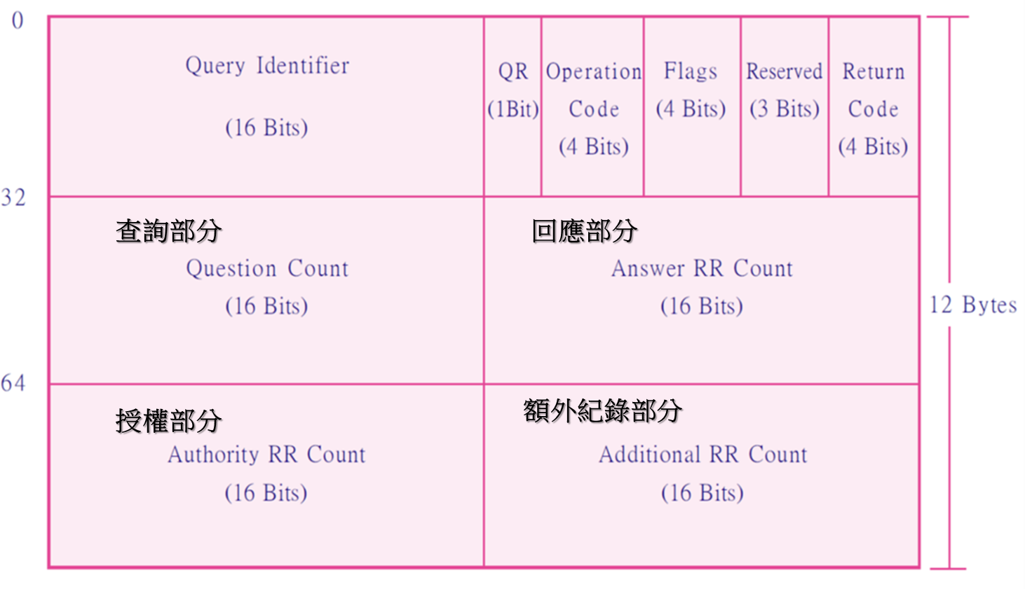
DNS查詢封包
編號147的封包

Slide 18
DNS查詢封包
編號147的封包
查詢封包
標準查詢封包
完整封包
使用遞迴（Recursive）查詢

Slide 19
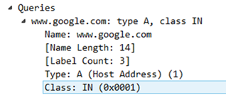
DNS查詢封包
編號147的封包
所要查詢的 FQDN
對應的 IP 位址
此查詢是在 Internet 進行

Slide 20
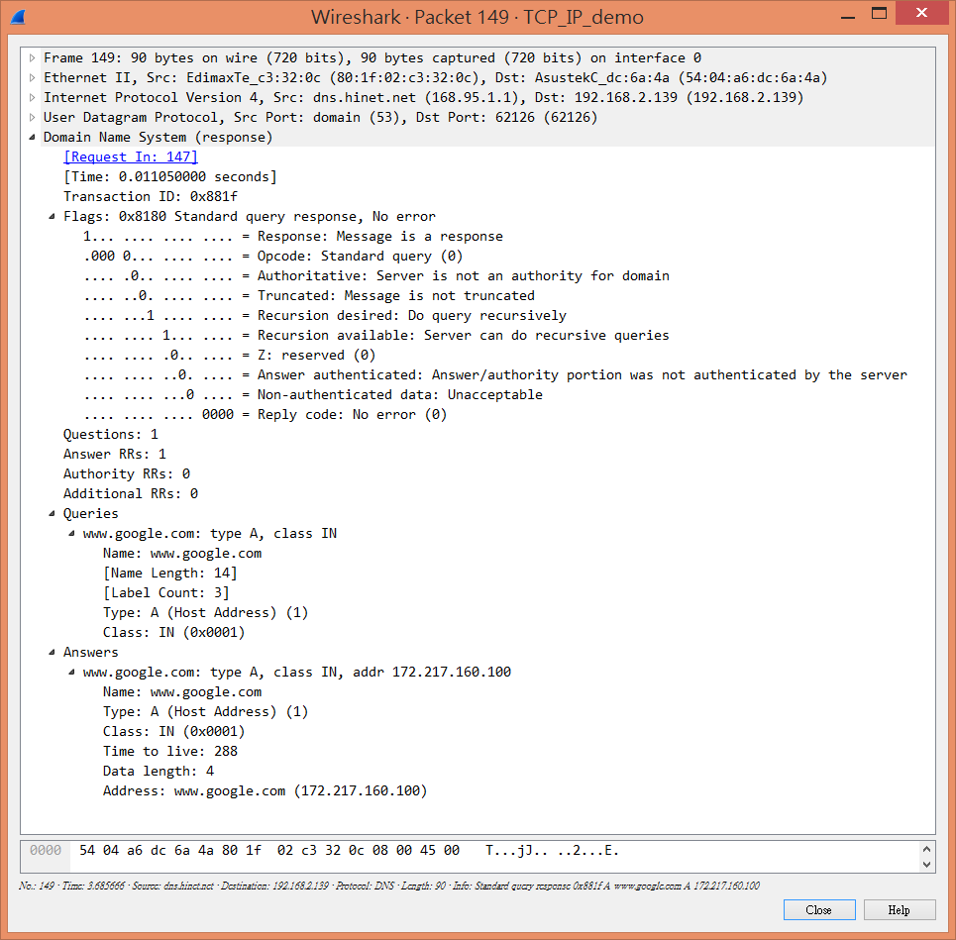
DNS回答封包
編號149的封包

Slide 21
資源記錄類型resource record type
DNS伺服器

Slide 22
資源記錄類型 resource record type

Slide 23
針對DNS的攻擊

Slide 24
針對DNS的攻擊
http://www.cc.ntu.edu.tw/chinese/epaper/0028/20140320_2808.html
DNS 放大攻擊DNS flood attack
Distributed Reflection Denial of Service (DRDoS)
DNS cache poisoning(DNS spoofing)
DNS tunneling
Domain hijacking
DNS hijack attack
Random subdomain attack
NXDOMAIN attack
Phantom domain attack
https://securitytrails.com/blog/most-popular-types-dns-attacks

Slide 25
DNS DDoS：攻擊者大量的佔用攻擊目標的網路頻寬，大量耗用網路基礎設施連線狀態，企圖耗盡這些伺服器的網域名稱解析器，以及快取資料庫資源，甚至對DNS伺服器送出並不存在DNS快取資料的網域名稱解析請求，這些惡意行為都是屬於DNS DDoS攻擊。[4]
DNS Cache Poisoning：由於 DNS 協定設計的缺陷，攻擊者可以利用其協定的弱點進行DNS Cache Poisoning 攻擊，將偽造的惡意紀錄加入有弱點的 DNS，這將造成使用者雖然使用正常網域名稱存取網路服務，卻因受害 DNS 將正常網域名稱對應至惡意IP位址，而造成使用者被引導至惡意網站[5]。
DNS Amplification：攻擊者將DNS查詢封包中的來源IP位址偽造成受害主機的IP位址，向設定不良的Open DNS Server送出大量查詢封包，設定不良的Open DNS Server則會將大量查詢結果回應到受害主機，以DDoS的方式癱瘓受害的網路與主機資源。[6]
DNS Man-in-Middle：DNS中間人攻擊方式，以常見的DNS欺騙為例，受害者將其DNS請求發送給攻擊者，然後攻擊者以偽造的DNS查詢資訊回應受害者，將正確的IP位址替換為其他IP位址，之後受害者就登入了攻擊者指定IP位址的一個偽冒網站，例如某銀行網站，從而欺騙受害者輸入他們的銀行資訊，例如銀行帳號及密碼，然後駭客遂行不法的行為進行獲利。[7]
DNS Hijacking：DNS劫持就是經由劫持DNS伺服器，取得某網域名稱的解析記錄控制權，進而修改此網域名稱的解析結果，導致對該網域名稱的連結由原來的IP位址轉向到修改後的指定IP位址，其結果就是對特定的網址不能連結或連結到假冒的網址，從而達成竊取受害者的資料或破壞原有正常服務的目的。DNS劫持是通過篡改DNS伺服器上的資料，回應給受害者一個錯誤的查詢結果來實現攻擊目的。[8]
DNS Pharming：DNS網址嫁接攻擊是透過入侵 DNS 主機直接修改 DNS 指向，讓受害者的連線轉接至另一個惡意網站，所以一般使用者根本無法發現錯誤，DNS Pharming會顯示正常的網域名稱，除非網頁內容有瑕疵被發現，否則必須採用https 加密認證或 DNSSEC才能避免此類問題的發生。[9]
DNS Tunneling：DNS Tunneling是隱蔽通道的一種，經由將其他通信協定封裝在DNS通信協定中傳輸，以突破企業安全機制的限制而完成非法通訊的過程。因為在網際網路的DNS是一個必不可少的基礎服務，所以大部分企業的防火牆和入侵檢測系統很少會過濾DNS流量，這就給DNS作為一種隱蔽通道提供了條件，從而可以利用它實現例如遠端控制，資料傳輸作業。現在越來越多的研究證明DNS Tunneling也經常在殭屍網路和APT攻擊中扮演著重要的角色。[10]
DNS Based Exploits：DNS漏洞攻擊是針對DNS軟體本身的漏洞進行攻擊。

Slide 26
DNS安全防護探討
https://blog.twnic.net.tw/2018/01/31/273/

